Slide 1
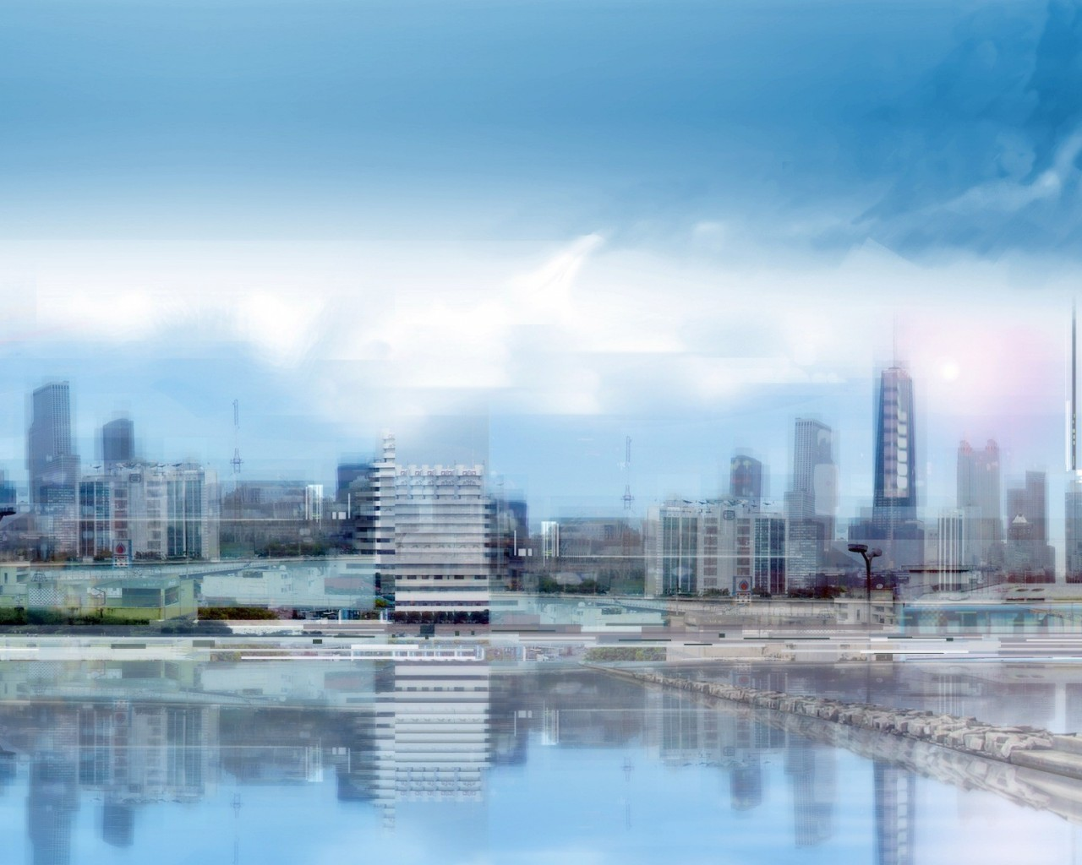
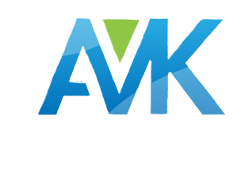
АМК Альянс
СТРОИТЕЛЬНАЯ КОМПАНИЯ
Строительно-монтажные работы
Реконструкция зданий и сооружений
Инженерные сети и коммуникации
Проектирование

Slide 2
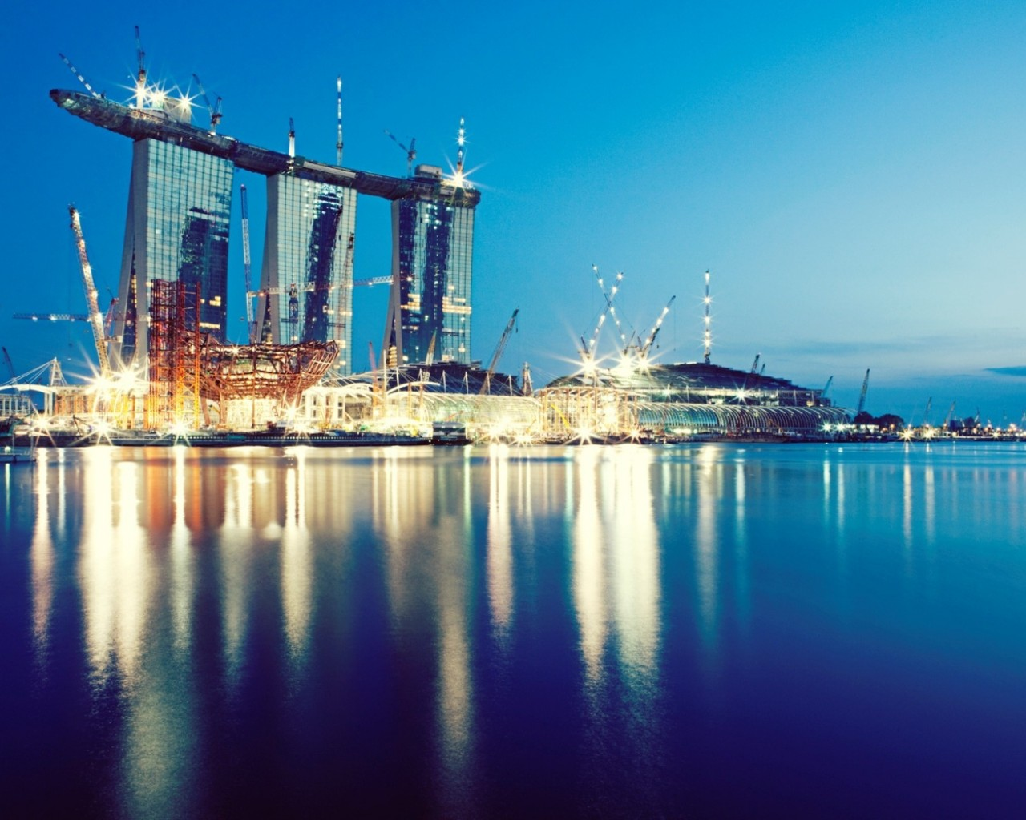

Строительная компания ООО «АМК Альянс» как отдельная структура сформировалась в 2011. году. До момента формирования собственной строительной организации , учредители компании и инженерно-руководящий состав работали в других строительных организациях и имеют многолетний опыт работы в сфере строительства.
«АМК Альянс» – это динамичная и перспективная компания, предлагающая широкий спектр услуг в сфере строительства и монтажа. Мы выполняем любые виды работ - от проектов до сдачи в эксплуатацию готовых объектов.

Slide 3
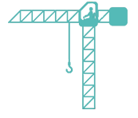
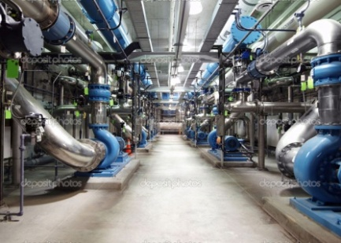
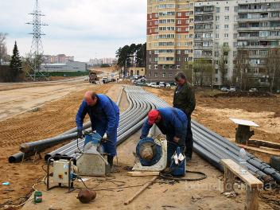
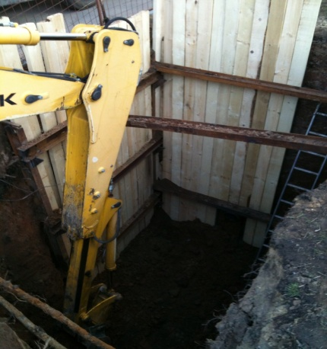
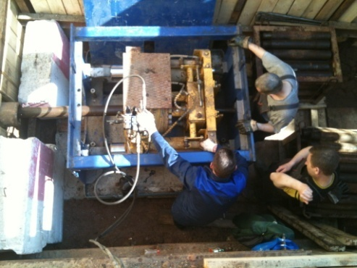
Что мы делаем
ПРОЕКТИРОВАНИЕ И СТРОИТЕЛЬСТВО внешних и внутренних систем
водоснабжения и водоотведения
теплоснабжения
вентиляции и кондиционирования воздуха
газоснабжения
сетей связи
наружного освещения
РЕКОНСТРУКЦИЯ трубопроводов бестраншейными методами:
облицовка цементно-песчаным раствором (ЦПП)
применение полимерного рукава
«труба в трубе» без разрушения и с разрушением
горизонтально направленное бурение(ГНБ)
микротонелирование

Slide 4

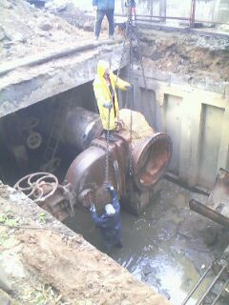
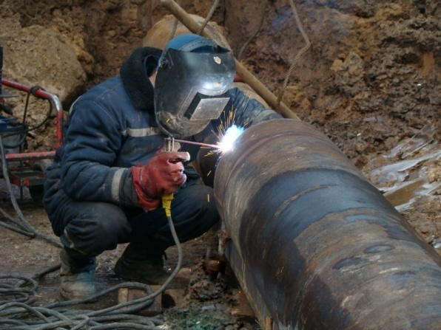
Также...
ОБЩЕСТРОИТЕЛЬНЫЕ И МОНТАЖНЫЕ РАБОТЫ
телевизионная диагностика
опрессовка трубопроводов
монтаж сборных ж/б и металлических конструкций
бетонные работы
ремонт и отделка помещений
восстановление
ремонт и защита бетонных поверхностей
ОБСЛУЖИВАНИЕ систем водоснабжения и канализации
аварийно-ремонтные работы на стальном, чугунном и полиэтиленовом трубопроводе
установка и замена запорной арматуры
механическая и гидравлическая очистка
защита от коррозии и профилактика трубопроводов

Slide 5

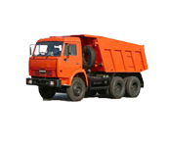
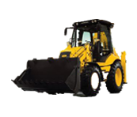
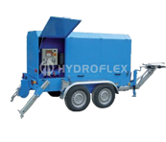
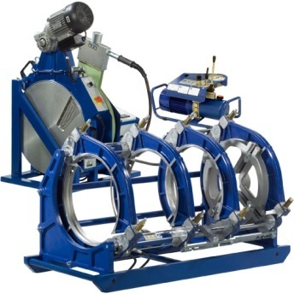
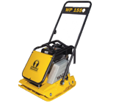
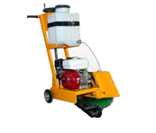
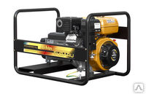
Аренда спецтехники
Мы предлагаем в аренду спецтехнику
экскаваторы, самосвалы, тяговые лебедки, перфораторы и пр.
У нас в наличии современная строительная техника в отличном состоянии.
Notes:
Мне не нравится, что техника «висит» в пустоте. Может подрисовать дорогу??

Slide 6

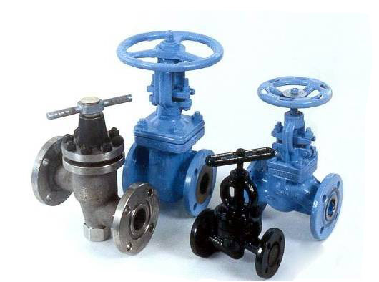

Снабжение и комплектация
Мы может обеспечить всем необходимым строительство любых масштабов.
Наша компания поставляет качественные строительные материалы для строительства и монтажа.
«АМК Альянс» является официальным дистрибьютором фирмы Uponor Suomi Oy на территории РФ и осуществляет прямые поставки труб и комплектующих из Финляндии для наружных сетей.
мировой лидер по производству полимерных трубопроводов для наружных сетей и внутренних инженерных систем
Notes:
Что ещё добавить? Про импортную запорную арматуру добавлять?

Slide 7



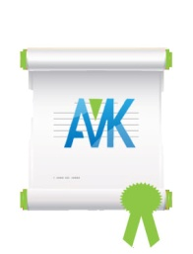


5
НАШИХ ГЛАВНЫХ ПРЕИМУЩЕСТВ
Скорость
Мы всегда заканчиваем работы в срок, т.к с самого начала создаем план-график , и строго придерживаемся его.
Профессионализм
«АМК Альянс»-это команда профессионалов, выполняющая практически любые задачи в сфере ремонта, реконструкции и строительства коммуникаций
Надежность
Солидный опыт и ответственность делают нас надежной компанией, которой можно поручить работы любой сложности
Универсальность и гибкость
Качество
Мы работаем с самыми сложными проектами, в любых условиях и с любыми инженерными сетями и коммуникациями.
Мы используем новейшее оборудование, качественные материалы и проверенные технологии

Slide 8









Наши партнеры

Slide 9

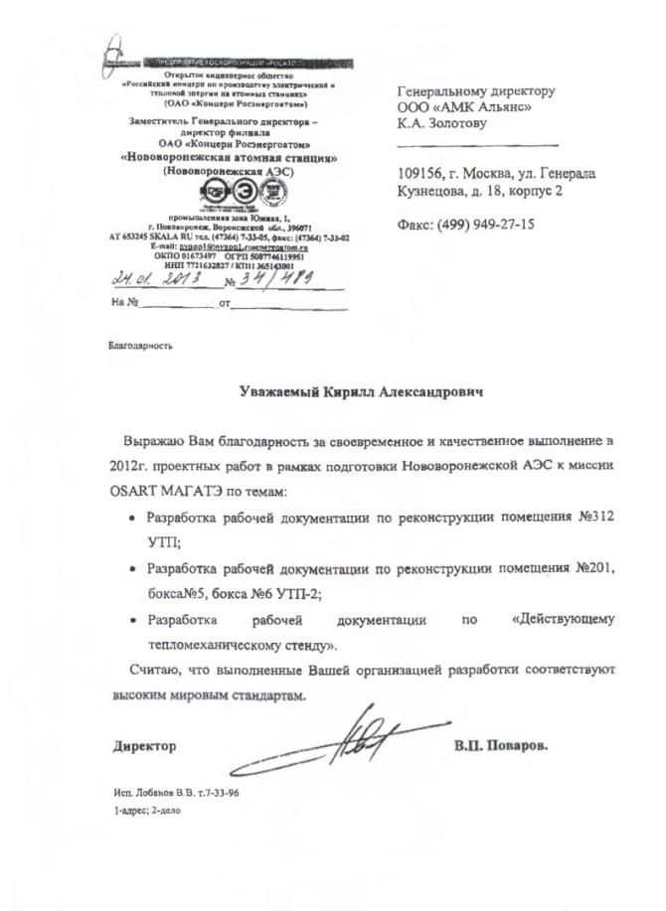
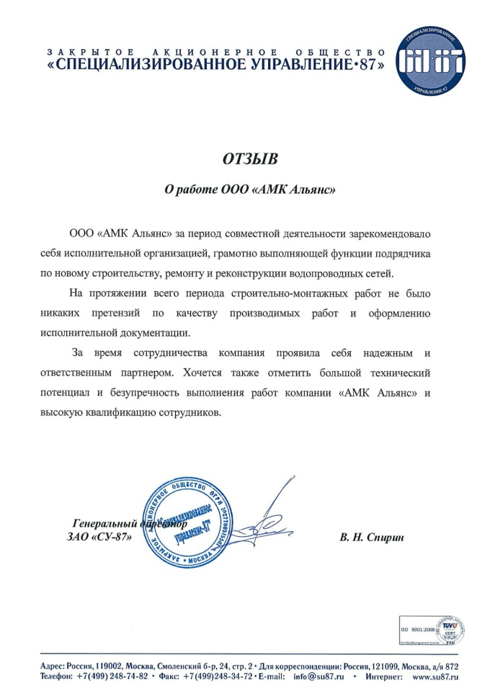
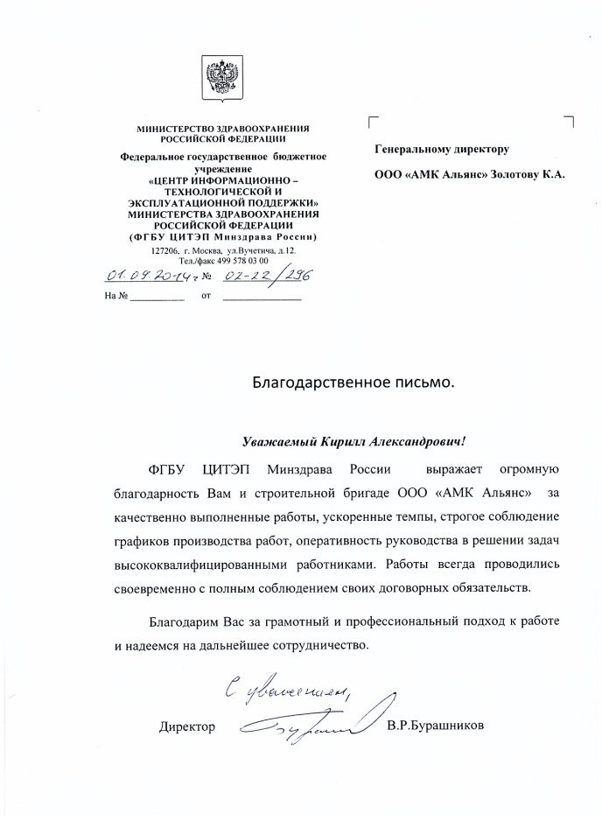
Notes:
Необходимы ещё 2 благодарности

Slide 10

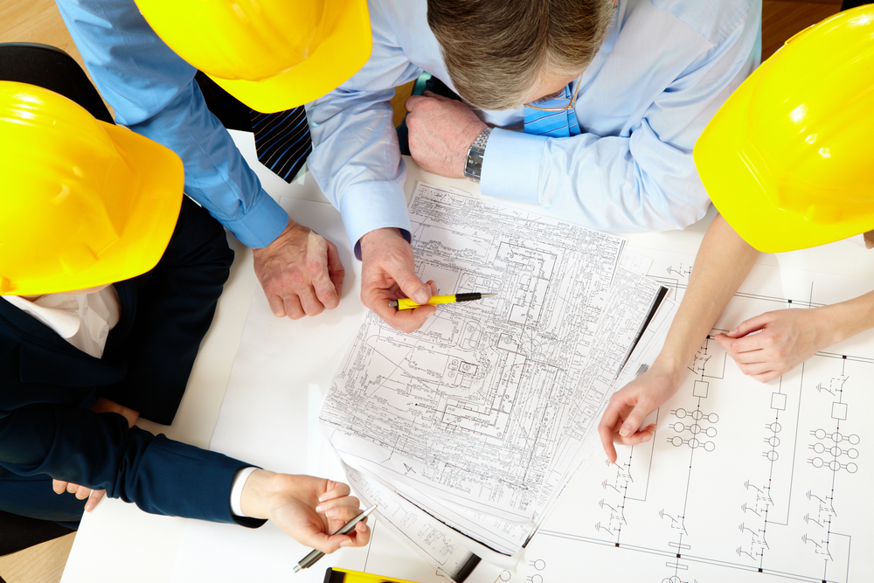
Сотрудничество
Напишите нам письмо или позвоните по телефону
Направьте техническое задание или интересующий объем работ
За короткое время наши специалисты произведут расчет стоимости вашей заявки и мы отправим вам коммерческое предложение

